Slide 1
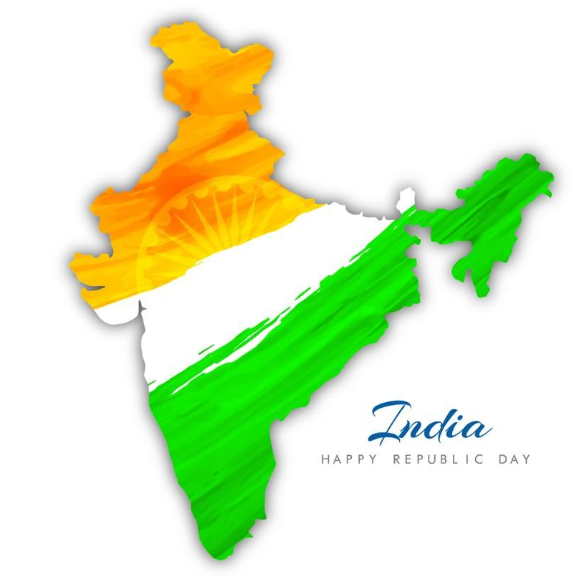

第1课 殖民地人民的反抗斗争

Slide 2
整体感知
原因
时间
人物
结果
影响
殖民地人民的反抗斗争
拉丁美洲
独立运动
印度民族大起义

Slide 3
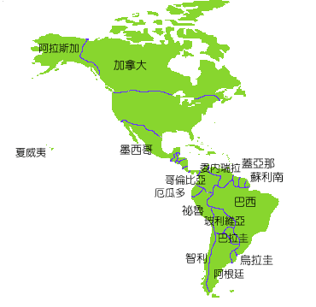
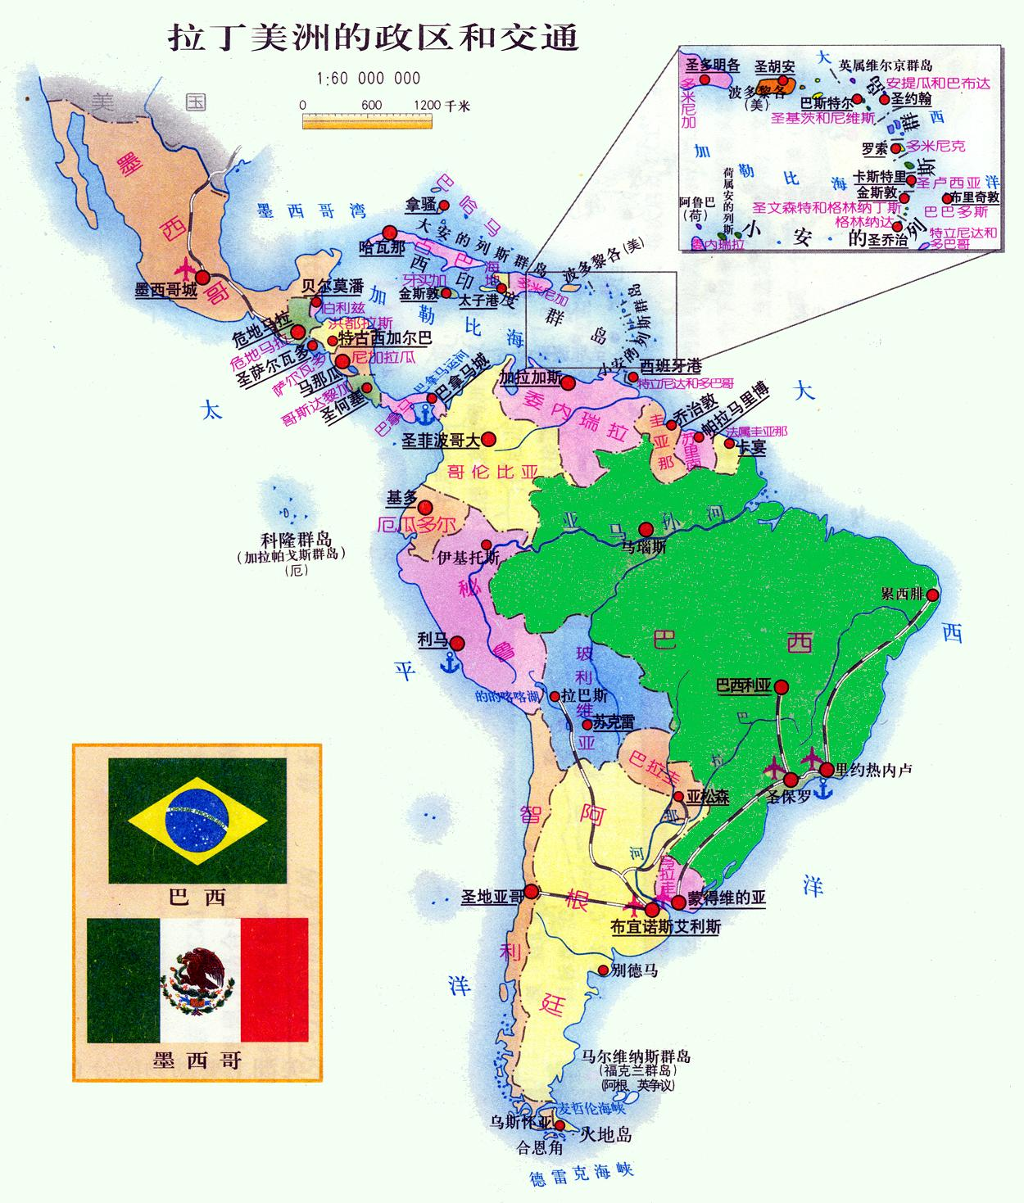
拉丁美洲独立运动
地理概况
美国以南地区称之为拉美
独立前的拉丁美洲
北美
西班牙殖民地
拉丁美洲
巴 西
南美
葡萄牙殖民地

Slide 4

共同探究
结合材料和课文内容，探讨拉丁美洲人民为什么要争取独立？
在整个殖民时期，被埋葬在矿井下的印第安人达到800万；黑奴的境遇比印第安人还惨，过度劳累的折磨下，黑奴的存活率仅为4.5%，到巴西后平均寿命不过七年。
1、残酷的殖民统治和经济掠夺
2、土生白人对殖民统治的不满
3、美国独立战争和法国大革命的影响

Slide 5
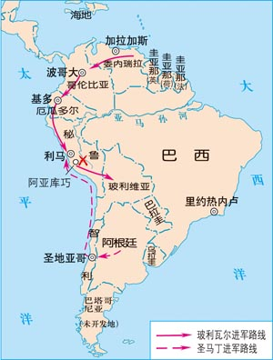
拉丁美洲独立运动
时间
18世纪末到19世纪初
人物
玻利瓦尔
南美的“解放者”
圣马丁
特点
时间长
范围广
南北国家联合作战

Slide 6
拉丁美洲独立运动
结果
玻利瓦尔解放了西班牙在南美洲的殖民地。葡萄牙统治下的巴西也获得了独立。
意义
彻底摧毁了西班牙和葡萄牙的殖民统治，出现新兴独立国家，鼓舞了世界殖民地人民的斗争.

Slide 7
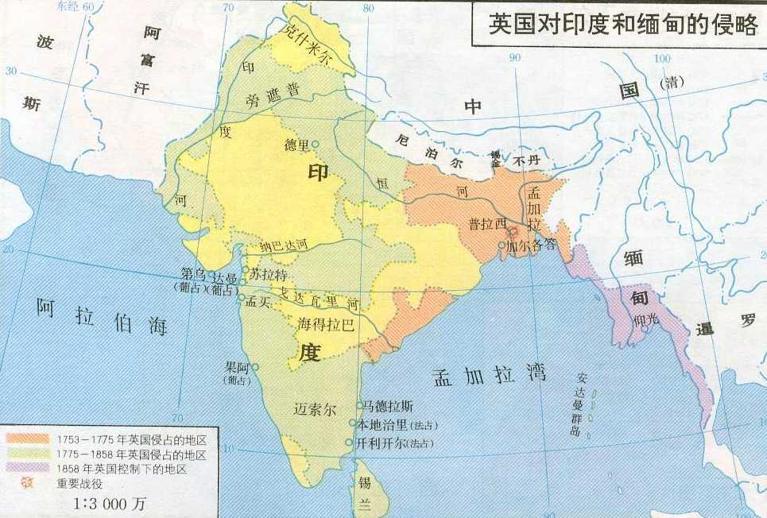
印度民族大起义
地图中反映了印度土地什么样的形势？
1757—1775年英国侵占地区
1775—1858年英国侵占地区
1858年英国控制的地区
印度三分之二的土地被英国侵占

Slide 8
1.从材料一到材料二，英国对印度的剥削方式发生了什么变化？
材料分析
材料一：1757年，克莱武指挥军队侵占了孟加拉。他放手让部下抢劫，自己一人就抢走价值23万英镑的金银财宝。1757-1815年间，英国直接从印度榨取的财富不下十亿英镑。
材料二：为了满足英国国内工业的需要，英国殖民当局要求印度农民多种棉花，少种粮食。英国把印度的棉花加工成布匹再返销印度。 1818—1836年英国输入印度的棉纱增长5200倍，印度的纺织业被挤垮了。
直接掠夺财富
掠夺原料，倾销商品
2.为什么会发生这种变化？
英国完成了工业革命
3.对印度社会有什么样的影响？
印度社会民不聊生

Slide 9
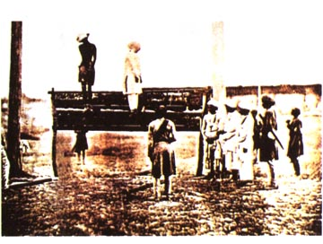

以下材料说明英国对印度哪个方面的掠夺？
材料一:据统计：1814~1835年,印度输入英国的棉布从125万匹跌到30多万匹;而同一时期英国输入印度的棉纱由不足100万匹增加到了5100万匹以上……往日工业发达和人口稠密的城市,如号称“印度的曼彻斯特”的达卡城，遭到了毁灭性打击，1824—1837年人口从15万减至3万。
经济掠夺
殖民压迫
英国殖民者处死印度人
英国殖民者作威作福
印度民族大起义根本原因
英国殖民者残酷的殖民统治和经济掠夺

Slide 10
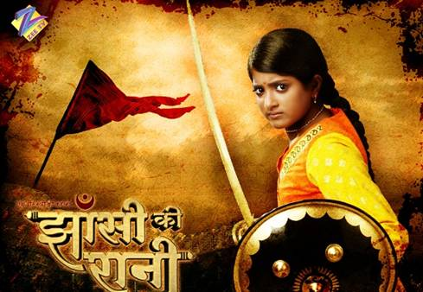
印度民族大起义
时间
19世纪中期
人物
章西女王
起义主力
印度土兵
领导阶级
封建王公

Slide 11
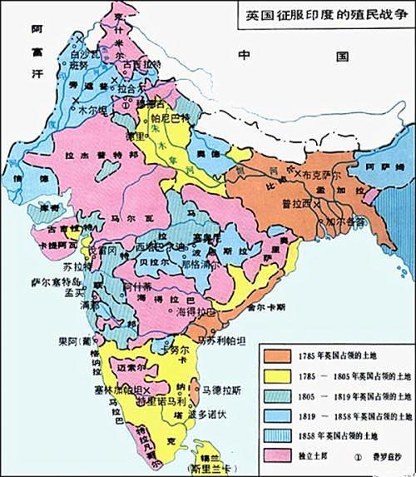
印度民族大起义
结果
失败
意义
打击了英国殖民统治者，反映了印度民族意识的觉醒。成为19世纪中期亚洲民族解放运动的重要组成部分。

Slide 12
拉美和印度的反抗殖民地的对比
事件 | 时间 | 原因 | 人物 | 结果 | 意义
拉美独立运动
印度民族大起义
18世纪末--19世纪初
残酷压迫
美法影响
玻利瓦尔
圣马丁
独立
鼓舞
胜利
19世纪中期
打击
觉醒
残酷压迫
章西女王
失败
相同点
背景相同：
残酷的殖民统治和经济掠夺
性质相同：
反抗殖民统治的民族解放运动

Slide 13
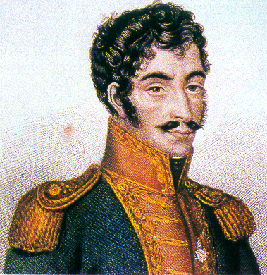
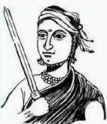
思考出真知
玻利瓦尔和章西女王两位历史人物有什么共同点？
①都在国家民族遭到殖民压迫时，挺身而出，领导反抗殖民统治的斗争。
②斗争中，表现出爱国主义精神，为正义献身，英勇作战，意志坚强，不屈不挠，都受到了人民的尊敬和怀念。

Slide 14
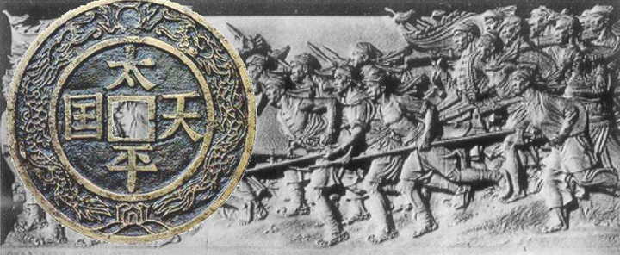
拓展延伸
19世纪中期，当印度民族大起义时，中国发生了什么类似的事情？结果如何？
太平天国运动
失败

Slide 15
比较 中国太平天国运动和印度民族大起义
 | 印度民族起义 | 太平天国运动
斗争目标 | 为反抗英国的殖民统治,侧重于反侵略 | 要推翻清政府的统治，侧重于反封建，也包括外国侵略势力
领导 | 封建王公 | 农民阶级
参加者 | 土兵 | 农民阶级
失败原因 | 被英国军队残酷镇压 | 被中外反动势力联合绞杀
相同点：
都沉重打击了英国殖民者的统治；都以失败告终，没有先进阶级的领导;都显示了殖民地半殖民地人民抗争的英勇精神等。

Slide 16
思考出真知
1、拉美胜利的原因：
①拉美各国人民能联合起来，协同作战，南北夹击，共同打击殖民者。②广大人民觉醒，为民族独立英勇斗争。
③有统一的指挥。 ④玻利瓦尔等领导人的卓越领导。
⑤西班牙和葡萄牙在殖民地争夺中力量日益衰落。
2、同是民族解放运动，为什么拉美独立运动取得胜利，而印度民族大起义却失败了？
①印度单靠一国力量。
②起义过程中没有形成统一的领导，被英军各个击破。
③工业革命后，英国经济军事实力强大，实力远超西班牙和葡萄牙。

Slide 17
本课小结
原因
时间
人物
结果
影响
启示
殖民地人民的反抗斗争
拉丁美洲
独立运动
哪里有压迫，哪里就有反抗
印度民族大起义

